Slide 1
IMDb Film Yorumlarında
Duygu Analizi
Hangi önişleme ve model seçimi daha güvenilir sentiment tahmini üretir?
Önişleme teknikleri, temsil yöntemleri ve model mimarilerinin deneysel karşılaştırması
25k + 25k
4
8
87.87%
RESMI IMDB SPLIT
ÖNIŞLEME PROFILI
MODEL AILESI
EN IYI F1
Stanford train/test
basic, no_lowercase, punctuation, stopwords
klasik + derin + hibrit
TF-IDF + Logistic Regression
01

Slide 2
Sunum, burada geçen dört mevzuyu işliyor.
1. Problem ve literatür
2. Veri ve önişleme
3. Model teorisi
4. Sonuç ve yorum
Sentiment analysis neden önemli? IMDb neden uygun benchmark?
Dataset yapısı, EDA, temizlik profilleri ve tokenization kararları.
TF-IDF+ML, Embedding, TextCNN, BiLSTM ve hibrit mimari.
Accuracy, precision, recall, F1, süre ve hata analizi.
02

Slide 3
Duygu analizi, okunamayan yorum hacmini ölçülebilir sinyale çevirir.
Online yorumlar karar sürecini etkiler; NLP bu yorumları pozitif/negatif gibi tutarlı sınıflara ayırarak özetler.
Kullanım alanı
Maas et al. 2011
Kim 2014
BERT 2018
Film/ürün önerisi, müşteri memnuniyeti takibi, marka algısı, şikayet önceliklendirme.
IMDb Large Movie Review Dataset duygu sınıflandırması için standart benchmark olarak sunuldu.
TextCNN, cümle sınıflandırmada yerel n-gram benzeri kalıpları güçlü şekilde yakalayabilir.
Bağlama duyarlı ve subword tabanlı temsil, gelecek çalışma için güçlü adaydır.
03

Slide 4
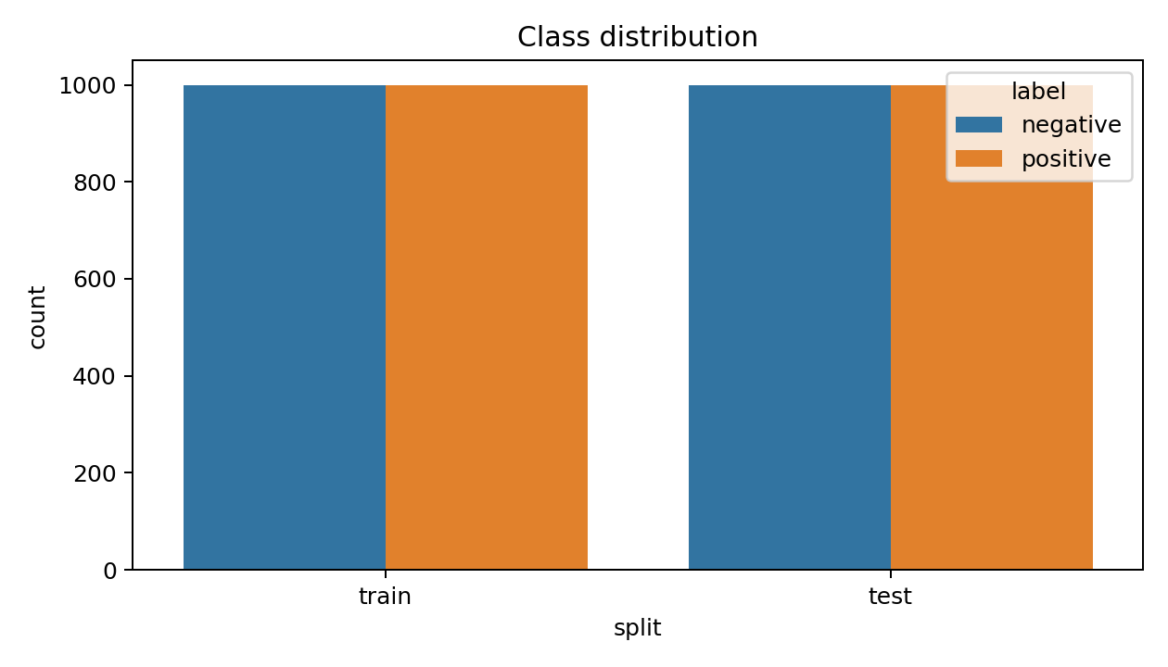
IMDb veri seti dengeli olduğu için karşılaştırma zemini sağlamdır.
Resmi Stanford veri seti 25.000 eğitim ve 25.000 test yorumundan oluşur; sınıflar pozitif/negatif olarak ayrıdır.
25.000
25.000
TRAIN YORUM
TEST YORUM
12.500 pozitif + 12.500 negatif
12.500 pozitif + 12.500 negatif
Neden önemli?
Dengeli sınıflar accuracy'yi anlamlı kılar; fakat precision, recall ve F1 olmadan hataların yönü görülemez.
İlk deney koşusunda her split ve sınıf için 1000 örnek kullanıldı.
04

Slide 5
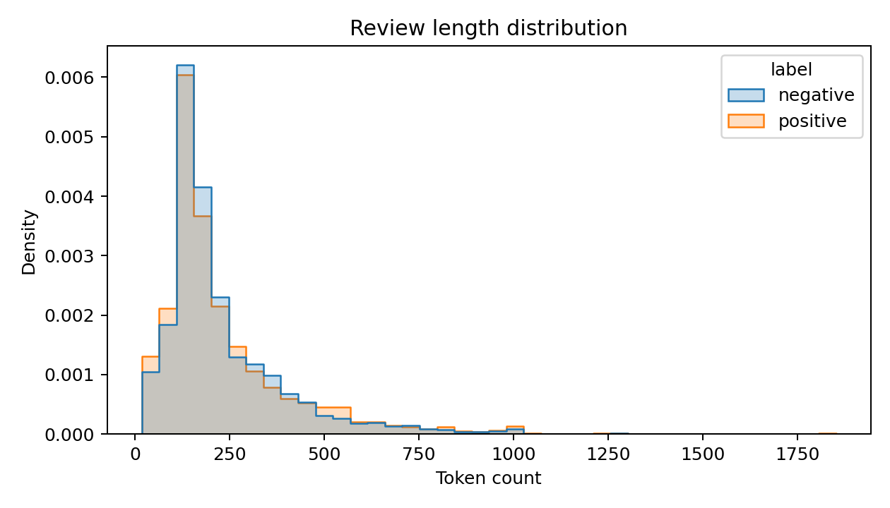
Yorum uzunluğu padding ve sequence modellerinin maliyetini doğrudan etkiler.
IMDb yorumları kısa cümlelerden uzun paragraflara kadar değişir; bu yüzden maksimum uzunluk seçimi deney parametresidir.
EDA'dan çıkan kararlar
1
Padding uzunluğu sabitlenmeli; aksi halde LSTM/CNN girdileri karşılaştırılamaz.
2
Vocab size sınırlaması nadir kelimeleri filtreler, eğitim süresini kontrol eder.
3
Uzun yorumlarda bağlam ve negation daha kritik hale gelir.
05

Slide 6
Proje üç deney sorusuna cevap arar.
S1: Önişleme etkisi
S2: Model ailesi etkisi
S3: Metrik yorumu
Lowercase, noktalama temizleme ve stopword temizleme F1-score'u artırıyor mu, azaltıyor mu?
Klasik TF-IDF modelleri mi, embedding/CNN/LSTM modelleri mi daha güçlü başlıyor?
Accuracy tek başına yeterli mi? Precision ve recall hangi hata yönünü gösteriyor?
Hipotez: negation korunmazsa düşüş olur
Hipotez: güçlü baseline şart
Hipotez: F1 daha güvenilir özet
Karar kriteri: tüm modeller aynı train/test bölünmesi, aynı metrikler ve aynı alt örnekleme ile karşılaştırılır.
06

Slide 7
DENEY MATRISI
Deney tasarımı 4 önişleme profili ile 8 model ailesini kesiştirir.
Bu slayt projenin deney ağırlıklı yapısını görünür kılar: değişenler ve sabit tutulanlar ayrıdır.
Majority
TF-IDF LR
TF-IDF SVM
TF-IDF NB
Emb Dense
TextCNN
BiLSTM
CNN+BiLSTM
basic
run
run
run
run
run
run
run
run
punctuation
run
run
run
run
run
run
run
run
stopwords
run
run
run
run
run
run
run
run
no lowercase
run
run
run
run
run
run
run
run
Sabitler
Aynı train/test ayrımı, aynı örnek sayısı, aynı metrikler: accuracy, precision, recall, F1 ve eğitim süresi.
07

Slide 8
Önişleme metni temizler; ama duygu sinyalini silmemelidir.
Özellikle stopword temizleme, 'not good' gibi negation ifadelerinde anlamı tersine çevirebilir.
Raw
HTML + lowercase
Punctuation
Stopwords
This movie was <br /> NOT good, but the acting was fine!
this movie was not good, but the acting was fine
this movie was not good but the acting was fine
movie not good acting fine
Korunan kritik kelimeler
Ana sonuç
not, no, never, cannot
Stopword temizleme LR F1'i 87.87'den 87.44'e indirdi.
08

Slide 9
Model farkı önce metnin sayısal temsiline bağlıdır.
Aynı yorum klasik modellerde TF-IDF vektörü, derin modellerde token dizisi ve embedding matrisi olarak temsil edilir.
Review
"the movie was not good but the acting was fine"
TF-IDF
Token sequence
Embedding
Kelime / n-gram önemini frekans ve ters doküman frekansı ile ağırlıklandırır.
Her kelime sabit bir indeks olur; padding ile uzunluk eşitlenir.
İndeksler öğrenilebilir yoğun vektörlere dönüşür; CNN/LSTM bu diziyi işler.
09

Slide 10
Modeller farklı dil sinyallerini yakalamaya çalışır.
Klasik ML hattı
TextCNN
TF-IDF
LR / SVM / NB
Embedding
Conv1D
Hızlı, yorumlanabilir ve güçlü baseline.
Yerel ifade kalıpları: good acting, not worth, very boring.
BiLSTM
CNN + BiLSTM
Forward
Backward
Conv1D
BiLSTM
Kelime sırası ve iki yönlü bağlam ilişkisini işler.
Önce yerel kalıp, sonra sıralı bağlam yakalanır.
10

Slide 11
Accuracy sonucu özetler; F1 hata dengesini daha iyi gösterir.
Dengeli veri setinde accuracy okunabilir, ama precision/recall ayrımı pozitif ve negatif hata yönünü açıklar.
Accuracy
Precision
Recall
F1
(TP+TN)/All
TP/(TP+FP)
TP/(TP+FN)
2PR/(P+R)
Bu projede karar metriği
Model sıralaması F1-score ile yapıldı; accuracy, precision, recall ve eğitim süresi destekleyici metrik olarak raporlandı.
11

Slide 12
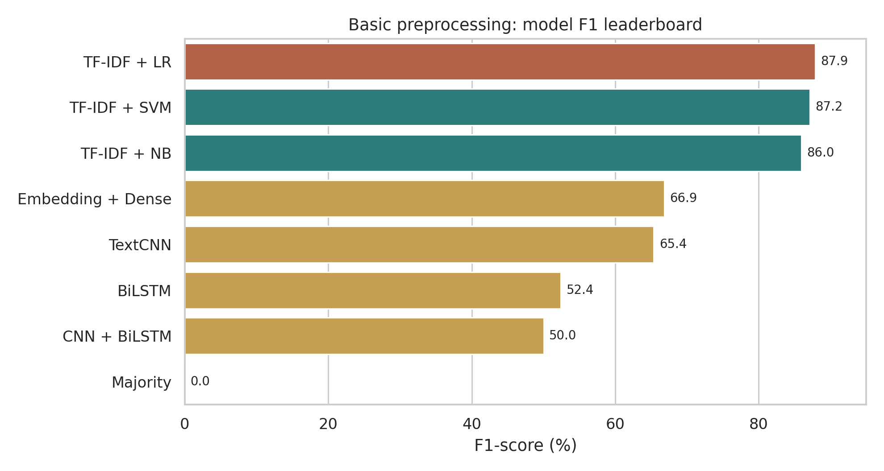
Güçlü klasik baseline, derin modellerden önce referans çizgisini koydu.
Basic önişleme ile en yüksek F1, TF-IDF + Logistic Regression modelinden geldi.
87.87%
EN IYI F1
TF-IDF + LR / basic
87.15%
SVM F1
TF-IDF + SVM / basic
65.38%
TEXTCNN F1
2 epoch, sınırlı veri
Derin modeller optimize edilmeden güçlü klasik yöntemleri geçemedi.
12

Slide 13
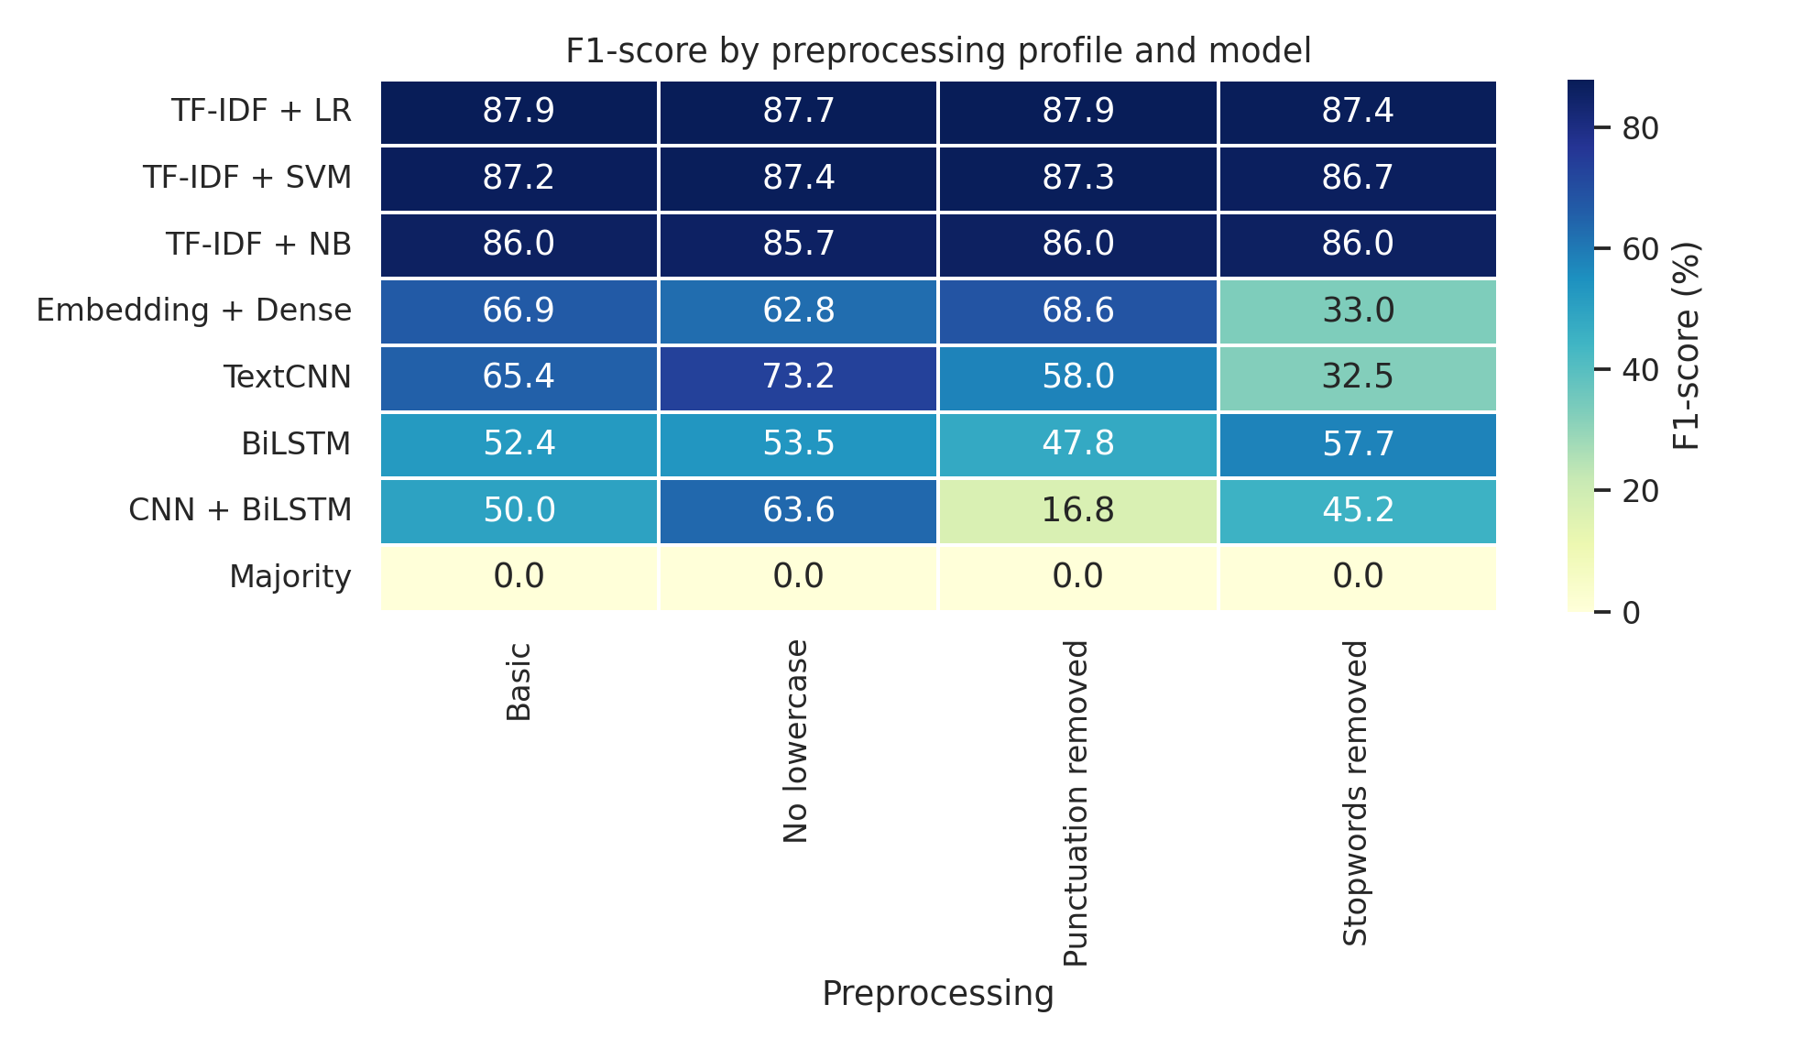
Önişleme etkisi modelden modele değişti; tek doğru temizlik yok.
Okuma rehberi
Klasik TF-IDF modelleri üst bantta stabil kaldı. Stopword temizleme bazı modellerde F1'i düşürdü. Neural modeller daha oynak sonuç verdi.
Sonuç: temizlik kararını varsaymak yerine deneyle doğrulamak gerekir.
13

Slide 14
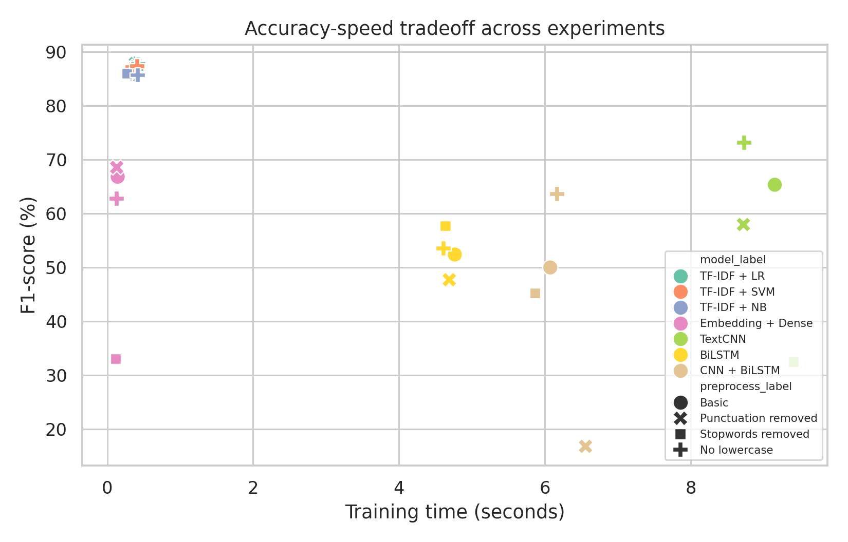
Süre/F1 grafiği, en iyi çözümün sadece daha karmaşık model olmadığını gösterir.
Model seçme gerekçesi
TF-IDF + LR
Yüksek F1, hızlı eğitim, güçlü baseline.
TextCNN / BiLSTM
Bağlam potansiyeli var; fakat sınırlı epoch ve veriyle stabil değil.
Gelecek adım
Validation split + hiperparametre araması + tam 25k eğitim.
14

Slide 15
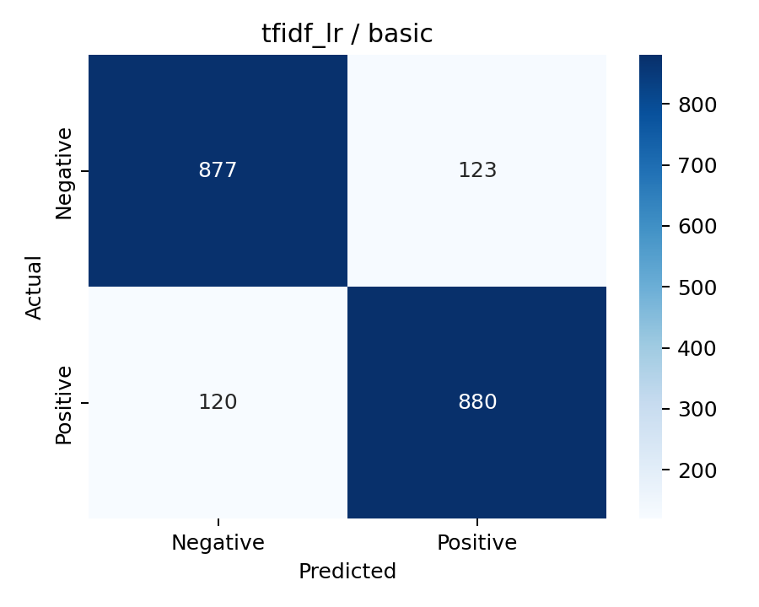
En iyi baseline yüksek F1'i dengeli hata dağılımıyla verdi.
877
880
TRUE NEGATIVE
TRUE POSITIVE
negatif yorumu doğru yakaladı
pozitif yorumu doğru yakaladı
123
120
FALSE POSITIVE
FALSE NEGATIVE
negatif yorum pozitif dendi
pozitif yorum negatif dendi
Soru-cevap için: yanlış örnekleri okuyup ironi, negation ve çok uzun yorum etkisi incelenebilir.
15

Slide 16
Sonuçlar güçlü bir ilk deneydir; nihai benchmark iddiası değildir.
1. Alt örneklem
2. Neural optimizasyon
3. Hata analizi
Deneyler hızlı üretilebilirlik için 1000/class train-test alt kümesiyle koşuldu.
TextCNN, BiLSTM ve hibrit modeller sınırlı epoch ile koşuldu; validation tuning yapılmadı.
Yanlış sınıflandırılan gerçek yorum örnekleri ayrıca nitel olarak incelenmeli.
16

Slide 17
Sonuç: en iyi proje hikayesi, en iyi modeli bulmaktan önce iyi karşılaştırma kurmaktır.
01
02
03
04
Tam veri koşusu
Validation tuning
Transformer
Nitel hata analizi
25k train + 25k test ile nihai tabloyu üret.
Epoch, dropout, max_len, vocab_size ve batch size ara.
BERT/DistilBERT ile subword ve bağlam duyarlılığını ölç.
Yanlış örneklerde ironi, negation ve uzun bağlamı sınıflandır.
Bu çalışma, IMDb sentiment probleminde model seçiminin ancak önişleme ve metriklerle birlikte anlamlı olduğunu gösterir.
17

Slide 18
Soru-cevap için en iyi deneyler sıralaması.
Model
Preprocess
Acc.
Prec.
Rec.
F1
Time
TF-IDF + LR
basic
87.85
87.74
88.00
87.87
0.385s
TF-IDF + LR
punctuation_removed
87.85
87.74
88.00
87.87
0.385s
TF-IDF + LR
no_lowercase
87.65
87.24
88.20
87.72
0.428s
TF-IDF + SVM
no_lowercase
87.50
88.27
86.50
87.37
0.410s
TF-IDF + SVM
punctuation_removed
87.35
87.84
86.70
87.27
0.395s
TF-IDF + NB
stopwords_removed
86.50
89.08
83.20
86.04
0.273s
TextCNN
no_lowercase
67.15
61.85
89.50
73.15
8.732s
Embedding + Dense
punctuation_removed
61.55
57.97
84.00
68.60
0.131s
CNN + BiLSTM
no_lowercase
55.35
53.67
78.20
63.65
6.170s
BiLSTM
stopwords_removed
57.05
56.84
58.60
57.71
4.639s
18

